Slide 1


MSPR : GoSecuri
Par :
Kilian
Emmanuela
Beni
Calvin

Slide 2
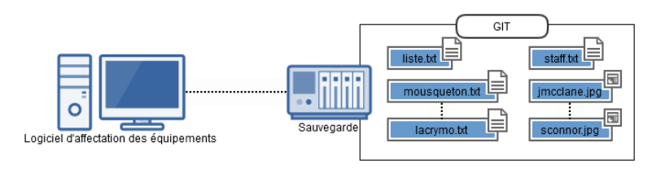
Contexte
Description de l’existant

Slide 3
GoSecuri
Démo

Slide 4
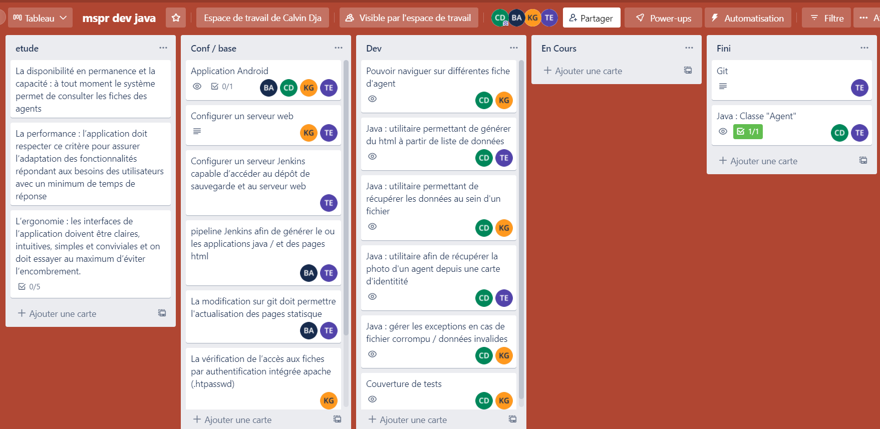
Répartition des tâches : Trello

Slide 5
Réalisation des tâches
Application Java & Test: Calvin
Intégration continu/Jenkins : Calvin
Doc, présentation : Calvin
Serveur Apache et SSH : Emmanuela

Slide 6
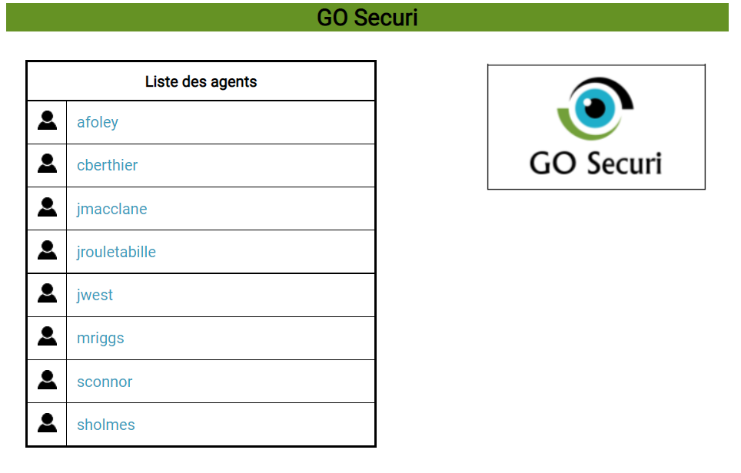
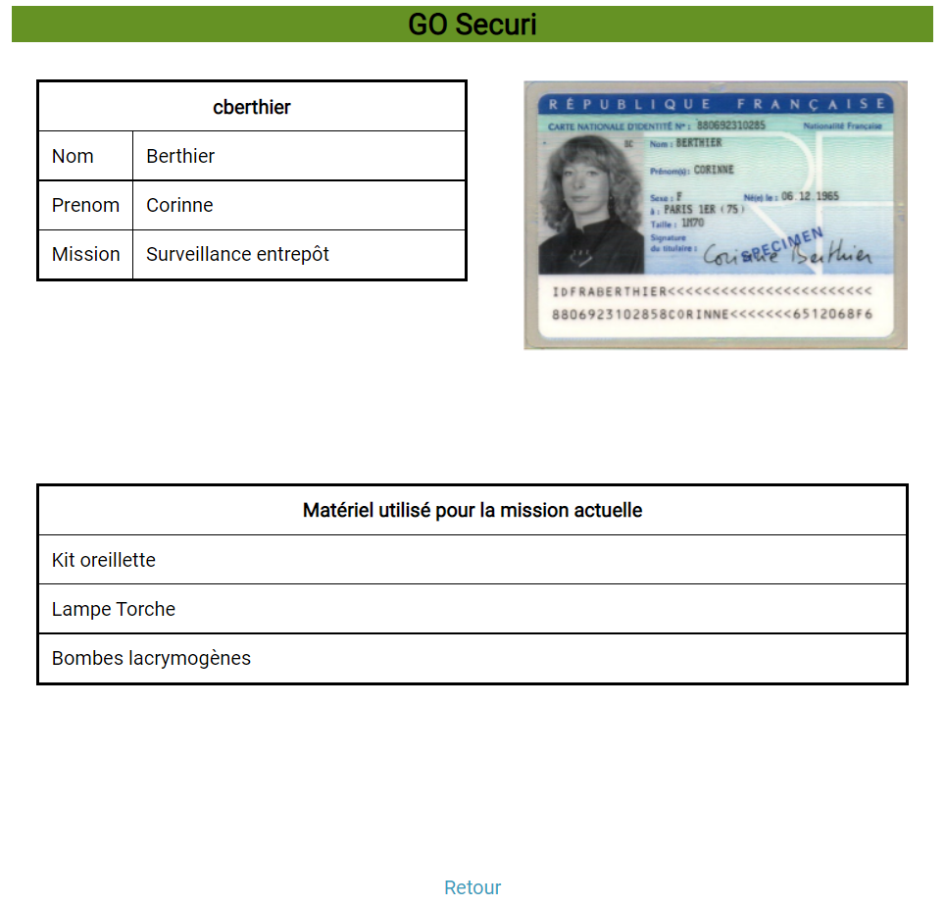
Interface graphique

Slide 7
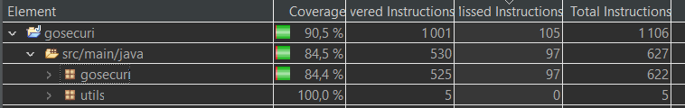
Couverture des tests

Slide 8
Axe d’amélioration
Une application mobile
Serveur Apache opérationnel

